Slide 1
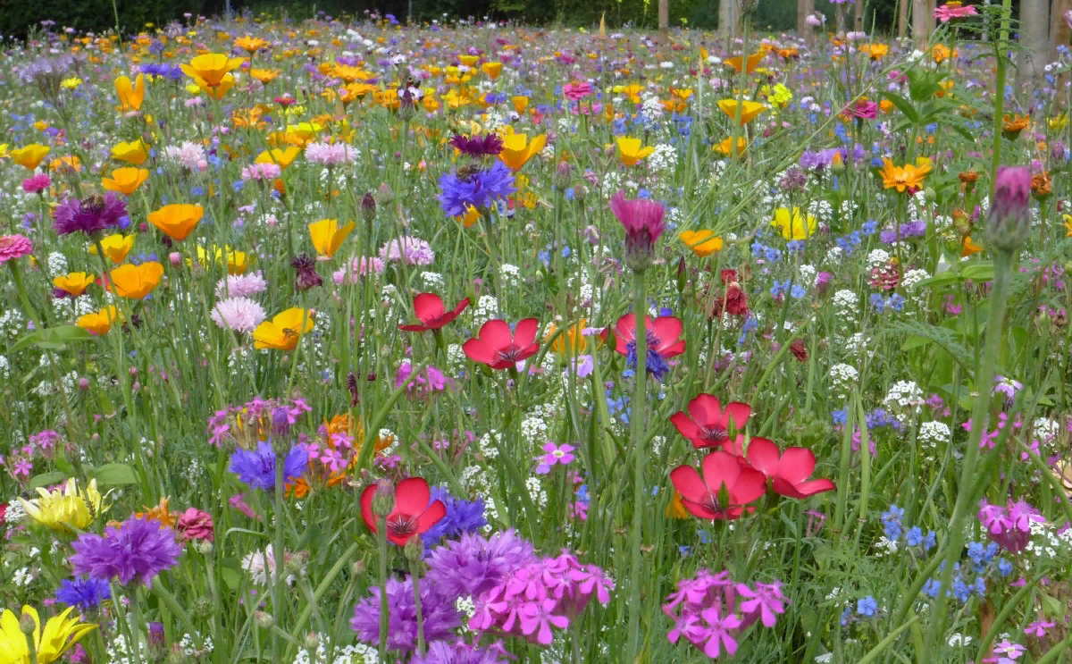
Дидактическая игра по окружающему миру для 1 класса «Назови цветы»
Выполнила: учитель начальных классов ТМК ОУ « Дудинская средняя школа №4» Тюкпеева Н.В.

Slide 2
П и о н
Пышный куст в саду расцвел,
Привлекая ос и пчел.
Весь в больших цветах махровых -
Белых, розовых, бордовых!

Slide 3
Р о з а
Я капризна и нежна,
К любому празднику нужна.
Могу быть белой, желтой, красной,
Но остаюсь всегда прекрасной!

Slide 4
Х р и з а н т е м а
Вот и осень на пороге,
И цветы все отцвели,
Ну, а эти продолжают,
Нас всё ж радовать цветы!

Slide 5
А н ю т и н ы г л а з к и
Я в зимнем саду Целый день проведу. Захвачу акварельные краски. Нарисую...

Slide 6
П е т у н ь я
В нашем парке есть газоны, Расцвели там ...патефоны! Пурпурный, белый, цвета вишни... Вот только музыки не слышно.

Slide 7
Ц и н и я
Ранней осенью цветет И изящною слывет. На макушке есть венок,
Выделяет он медок.

Slide 8
К а л е н д у л а
Ноготок короток,
А сквозь землю прошел -
Шапку золота нашел.

Slide 9
Л и л и я
Воплощенье красоты,
Ароматна, статна,
На одной ноге стоит,
Луковка в земле лежит!

Slide 10
А с т р а
Красивые цветочки
Расцвели в саду,
Запестрели красками,
А осень на носу.

Slide 11
Г е о р г и н
На клумбе у окошка Посажена картошка. Цветки её огромные И светлые, и тёмные.

Slide 12
Г л а д и о л у с
Он похож на колосок-
Многоцветен и высок,
Только странный он чуток –
Вместо зернышек – цветок.

Slide 13
И р и с
В саду есть петушок - Лиловый гребешок, А хвостик - боевой, Сабелькой кривой

Slide 14
М о л о д ц ы !

